Slide 1


Sách kết nối tri thức với cuộc sống – Lớp 4
Năm học 2024-2025
MÔN: ĐẠO ĐỨC
Bài 8: Quý trọng đồng tiền (Tiết 1)
Giáo viên: Nguyễn Thị Lan Hương
Nguyễn Thị Ái Quyên

Slide 2



Bạn nhỏ trong bài hát đã làm gì? Việc làm đó có tác dụng gì?
https://www.youtube.com/watch?v=KtQsDqHEIXo

Slide 3

Hoạt động 1: Tìm hiểu vai trò của tiền

Slide 4
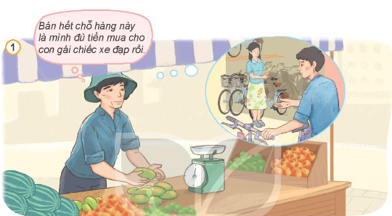
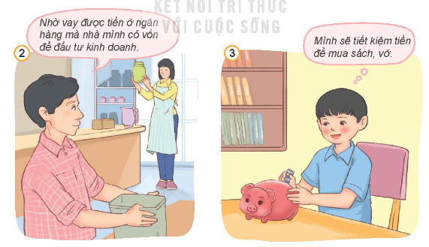
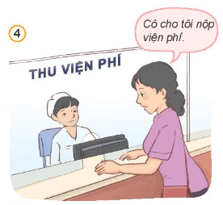
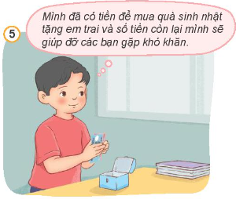
Quan sát những bức tranh sau và trả lời câu hỏi:

Slide 5
Hãy nêu vai trò của tiền qua các bức tranh trên?

Slide 6
Tiền để mua hàng hóa (bác nông dân bán rau, củ, quả lấy tiền mua xe đạp cho con).

Slide 7
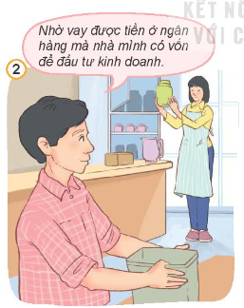
Nhờ có tiền, ngân hàng mới có thể cho người dân, doanh nghiệp vay vốn để sản xuất, kinh doanh.

Slide 8
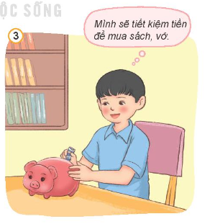
Tiền tiết kiệm để mua sách vở, vật dụng cần thiết phục vụ cho đời sống.

Slide 9

Tiền để đóng viện phí chữa bệnh.

Slide 10
Tiền để mua quà tặng người thân, giúp đỡ người gặp khó khăn.

Slide 11

Kết luận
Kết luận
Tiền để mua bán hàng hóa, dịch vụ phục vụ cho nhu cầu của con người; tiết kiệm gửi ngân hàng để dự phòng cho những việc cần nhiều tiền trong tương lai; để giúp đỡ những người gặp khó khăn; …

Slide 12

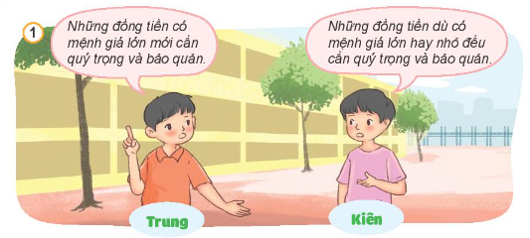
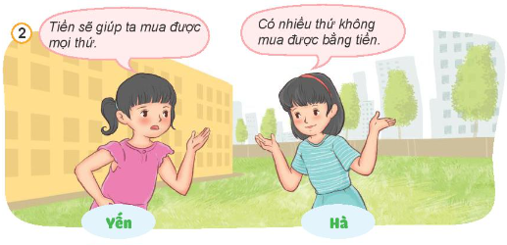
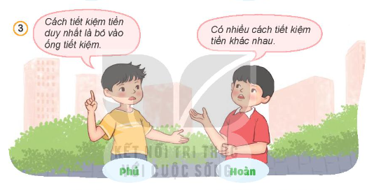
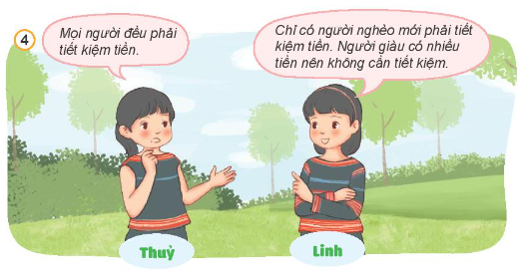
1. Em đồng tình hay không đồng tình với ý kiến của bạn nào? Vì sao?

Slide 13


Đồng tình với ý kiến của Kiên vì bạn đã biết trân trọng và bảo quản tiền đúng cách.

Slide 14
Đồng tình với ý kiến của Hà bởi mọi vật trên cuộc sống có những thứ không mua được bằng tiền như sức khoẻ, tình cảm gia đình…

Slide 15
Đồng tình với ý kiến của Hoàn vì có rất nhiều cách tiết kiệm tiền khác nhau như gửi người lớn, gửi ngân hàng….

Slide 16
Em đồng tình với ý kiến của Thủy bởi bất kể là ai giàu hay nghèo, già hay trẻ thì đều phải tiết kiệm, không được tiêu xài hoang phí.

Slide 17


Bạn đã dùng tiền làm gì?
Theo bạn việc tiêu tiền đó có ích không?

Slide 18
Dặn dò
- Về nhà xem lại bài và chuẩn bị bài tiếp theo.

